Slide 1
Sesión 04 · Ciencia de Datos Aplicada en Biomedicina
Sesión 04
Control de Versiones con Git y GitHub
Bloque II — Ingeniería de software para cientíﬁcos
Dr. Antonio Daniel Martínez Gutiérrez Semestre 2027-1 · 1:30 h
Dr. Antonio Daniel Martínez Gutiérrez · 2027-1

Slide 2
Sesión 04 · Ciencia de Datos Aplicada en Biomedicina
Objetivos de la sesión
Al terminar esta sesión serás capaz de:
1. Explicar el modelo de datos de Git — y con eso, todo lo demás deja de ser magia
2. Usar ramas, merge y resolución de conﬂictos sin pánico
3. Colaborar mediante pull requests con revisión de código
4. Conﬁgurar un repositorio de investigación reproducible con CI básica
Dr. Antonio Daniel Martínez Gutiérrez · 2027-1
2

Slide 3
Sesión 04 · Ciencia de Datos Aplicada en Biomedicina
Agenda
1. El problema que Git resuelve
2. El modelo de datos: commits, ramas, HEAD
3. El ﬂujo diario
4. Ramas y conﬂictos
5. Deshacer cosas
6. GitHub: issues, pull requests y revisión
7. Proteger
main
y
.gitignore
8. Un repositorio de investigación decente y CI
Laboratorio: ﬂujo completo de colaboración con pull requests
Dr. Antonio Daniel Martínez Gutiérrez · 2027-1
3

Slide 4
Sesión 04 · Ciencia de Datos Aplicada en Biomedicina
1. El problema que Git resuelve
Dr. Antonio Daniel Martínez Gutiérrez · 2027-1
4

Slide 5
Sesión 04 · Ciencia de Datos Aplicada en Biomedicina
Esto les suena
analisis_final.py
analisis_final_v2.py
analisis_final_v2_CORREGIDO.py
analisis_final_v3_REAL.py
analisis_final_v3_REAL_usar_este.py
analisis_final_v3_REAL_usar_este_ahora_si.py
¿Cuál generó la Figura 2 del artículo enviado?
¿Qué cambió entre v2 y v3? ¿Quién lo cambió? ¿Por qué?
¿Cuál le mandaste a tu asesora hace tres semanas?
Dr. Antonio Daniel Martínez Gutiérrez · 2027-1
5

Slide 6
Sesión 04 · Ciencia de Datos Aplicada en Biomedicina
Git responde las tres preguntas
Git es una base de datos de instantáneas (historial) de tu proyecto.
Cada instantánea (commit) registra:
El estado completo del proyecto en ese momento
Quién, cuándo y por qué (el mensaje)
De qué instantánea anterior viene
Reproducibilidad concreta:
git checkout v1.2
y estás exactamente en el código que generó la ﬁgura
del artículo. No "más o menos". Exactamente.
Dr. Antonio Daniel Martínez Gutiérrez · 2027-1
6

Slide 7
Sesión 04 · Ciencia de Datos Aplicada en Biomedicina
2. El modelo de datos
Dr. Antonio Daniel Martínez Gutiérrez · 2027-1
7

Slide 8
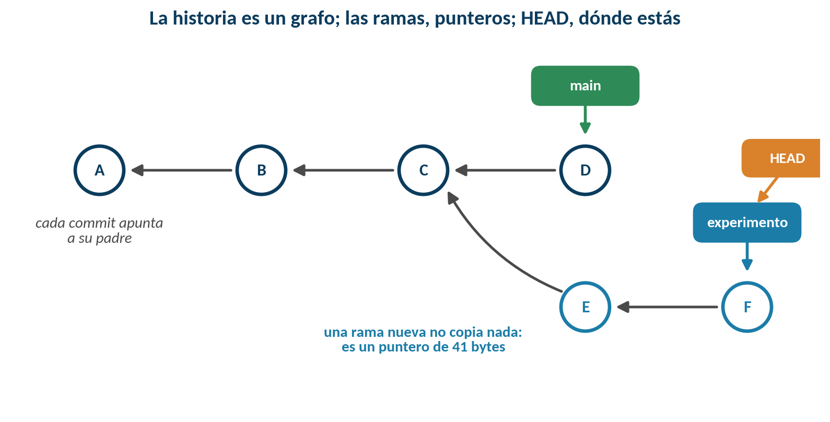
Sesión 04 · Ciencia de Datos Aplicada en Biomedicina
Un commit es un nodo en un grafo
A ← B ← C ← D ← main
\
E ← F ← experimento-nuevo-filtro
Cada commit apunta a su padre. La historia es un grafo dirigido
Una rama es sólo un puntero móvil a un commit — crear una cuesta nada
HEAD es el puntero a donde estás parado ahora
Con este dibujo en la cabeza,
merge
,
rebase
y
reset
se vuelven operaciones sobre punteros, no
encantamientos.
Dr. Antonio Daniel Martínez Gutiérrez · 2027-1
8

Slide 9
Sesión 04 · Ciencia de Datos Aplicada en Biomedicina
Las tres zonas
directorio de trabajo → staging area → repositorio
(editas) (git add) (git commit)
Directorio de trabajo: tus archivos, como los ves
Staging area: lo que va a entrar al próximo commit
Repositorio: la historia permanente (
.git/
)
El staging permite armar commits temáticos: cambiaste tres cosas, pero haces tres commits separados,
cada uno con su porqué.
Dr. Antonio Daniel Martínez Gutiérrez · 2027-1
9

Slide 10
Sesión 04 · Ciencia de Datos Aplicada en Biomedicina
3. El flujo diario
Dr. Antonio Daniel Martínez Gutiérrez · 2027-1
10

Slide 11
Sesión 04 · Ciencia de Datos Aplicada en Biomedicina
Los seis comandos del 90% de los días
git status # ¿dónde estoy, qué cambió?
git add analisis.py # preparo esto para el commit
git commit -m "fix: excluir visitas previas al nacimiento"
git log --oneline --graph # la historia, dibujada
git diff # qué cambié y aún no preparé
git restore analisis.py # descartar cambios locales
Regla de higiene:
git status
antes y después de cada operación. Es gratis y evita el 80% de las
sorpresas.
Dr. Antonio Daniel Martínez Gutiérrez · 2027-1
11

Slide 12
Sesión 04 · Ciencia de Datos Aplicada en Biomedicina
El mensaje de commit es documentación
mal: "cambios" · "update" · "asdfgh" · "ahora sí"
bien: fix: excluir mediciones anteriores a la fecha de nacimiento
Synthea genera algunas observaciones con fecha previa al
nacimiento del paciente. Afectaba el conteo de la cohorte
en ~2%. Ver issue #12.
Primera línea: imperativo, ≤50 caracteres, qué y dónde
Cuerpo (opcional): por qué — el código ya dice cómo
Convención del curso:
feat:
fix:
docs:
refactor:
test:
Dr. Antonio Daniel Martínez Gutiérrez · 2027-1
12

Slide 13
Sesión 04 · Ciencia de Datos Aplicada en Biomedicina
4. Ramas y conflictos
Dr. Antonio Daniel Martínez Gutiérrez · 2027-1
13

Slide 14
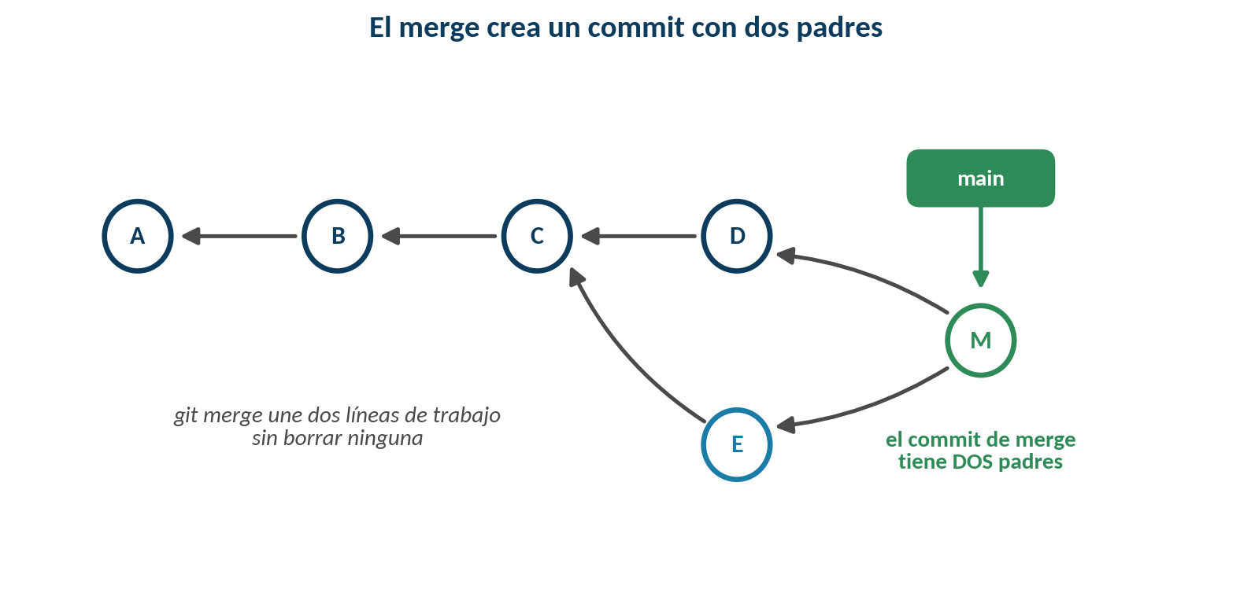
Sesión 04 · Ciencia de Datos Aplicada en Biomedicina
Ramificar es gratis; úsalo
git switch -c experimento-imputacion # crear rama y pararse en ella
# ... trabajas, haces commits ...
git switch main # volver a lo estable
git merge experimento-imputacion # traer los cambios
Cuándo ramiﬁcar en investigación:
Un experimento que puede fallar — si no funciona, borras la rama y main queda limpio
Una revisión del artículo — rama
revision-2
, y el estado enviado queda intacto
Probar una idea del asesor sin deshacer la tuya
Dr. Antonio Daniel Martínez Gutiérrez · 2027-1
14

Slide 15
Sesión 04 · Ciencia de Datos Aplicada en Biomedicina
El conflicto no es un error
Dos ramas (diferentes a main) tocaron las mismas líneas. Git no adivina cuál va: te lo pregunta.
<<<<<<< HEAD
umbral_hba1c = 6.5 # criterio del tutor
=======
umbral_hba1c = 7.0 # criterio del protocolo v2
>>>>>>> experimento-umbral
1. Abres el archivo y eliges (una, otra, o una tercera cosa)
2. Borras los marcadores
<<<<<<<
=======
>>>>>>>
3.
git add
+
git commit
El conﬂicto es Git negándose a decidir ciencia por ti.
Dr. Antonio Daniel Martínez Gutiérrez · 2027-1
15

Slide 16
Sesión 04 · Ciencia de Datos Aplicada en Biomedicina
5. Deshacer cosas
Dr. Antonio Daniel Martínez Gutiérrez · 2027-1
16

Slide 17
Sesión 04 · Ciencia de Datos Aplicada en Biomedicina
La tabla de rescate
Quiero…
Comando
¿Seguro?
Descartar cambios sin commit
git restore archivo
se pierden
Sacar algo del staging
git restore --staged archivo
Deshacer un commit compartido
git revert <hash>
crea un commit inverso
Mover mi rama a un commit anterior
git reset --hard <hash>
sólo si NO compartiste
"Borré todo, ayuda"
git reflog
casi siempre te salva
Regla de oro: Para revertir lo compartido:
.
revert
. Para lo local:
reset
Dr. Antonio Daniel Martínez Gutiérrez · 2027-1
17

Slide 18
Sesión 04 · Ciencia de Datos Aplicada en Biomedicina
6. GitHub: issues, PRs y revisión
Dr. Antonio Daniel Martínez Gutiérrez · 2027-1
18

Slide 19
Sesión 04 · Ciencia de Datos Aplicada en Biomedicina
Git ≠ GitHub
Git: el sistema de control de versiones. Vive en tu máquina. Funciona sin internet
GitHub: un servicio que hospeda repositorios Git y añade colaboración (pull requests, issues, CI, revisión)
git clone git@github.com:usuario/proyecto.git # traer un repo
git push # subir mis commits
git pull # traer los de otros
git fetch # traer SIN mezclar (mirar primero)
Alternativas: GitLab, Bitbucket, Codeberg. Los conceptos son idénticos.
Dr. Antonio Daniel Martínez Gutiérrez · 2027-1
19

Slide 20
Sesión 04 · Ciencia de Datos Aplicada en Biomedicina
Issues: el trabajo pendiente vive junto al código
Un issue es la unidad de trabajo: un bug, una idea, una pregunta.
Título concreto: «el conteo de la cohorte incluye pacientes sin diabetes» — no «no funciona»
Cuerpo reproducible: qué esperabas, qué pasó, con qué datos y versión
Etiquetas (
bug
,
enhancement
,
question
) y asignado — quién lo lleva
git commit -m "fix: excluir menores del conteo (fixes #12)"
fixes #12
en el commit o en el PR cierra el issue automáticamente al hacer merge — y deja el
enlace bug
→
discusión
→
código que lo arregló.
Dr. Antonio Daniel Martínez Gutiérrez · 2027-1
20

Slide 21
Sesión 04 · Ciencia de Datos Aplicada en Biomedicina
El pull request: colaboración con revisión
1. rama nueva git switch -c fix-conteo-cohorte
2. commits (trabajo normal)
3. subir la rama git push -u origin fix-conteo-cohorte
4. abrir PR en GitHub: "quiero fusionar esto a main"
5. revisión un colega comenta, pides cambios, iteras
6. merge el código entra a main YA REVISADO
En la industria nada entra a main sin pasar por un PR con revisión. En el laboratorio del PR es donde de
verdad se aprende: la primera revisión de código que recibas te va a enseñar más que tres tutoriales.
Dr. Antonio Daniel Martínez Gutiérrez · 2027-1
25

Slide 22
Sesión 04 · Ciencia de Datos Aplicada en Biomedicina
El PR nace borrador: draft
Draft PR → Ready for review → revisión → merge
Draft = "esto no está listo, pero quiero que se vea venir" Corre el CI, se puede comentar, pero no
se puede mergear
Al terminar: "Ready for review" y ahí sí pides revisores
Abrir el draft temprano (con el primer commit) hace visible el trabajo y evita el PR sorpresa de 2 000
líneas
El PR gigante no se puede revisar bien. Regla práctica: si pasa de ~400 líneas cambiadas, probablemente
son dos PRs.
Dr. Antonio Daniel Martínez Gutiérrez · 2027-1
21

Slide 23
Sesión 04 · Ciencia de Datos Aplicada en Biomedicina
Solicitar y dar una revisión
Pedirla: en el PR, «Reviewers»
→
eliges a quién. Con un archivo
CODEOWNERS
la asignación es automática
por ruta:
# .github/CODEOWNERS
/sql/ @quien-sabe-de-omop
/src/ml/ @quien-sabe-de-modelos
Darla: comentas líneas concretas, y cierras con un veredicto:
Comment — observaciones sin bloquear
Approve — esto puede entrar
Request changes — esto no entra hasta resolver lo marcado
Los comentarios con
suggestion
proponen el cambio exacto: el autor lo acepta con un clic y queda como
commit.
Dr. Antonio Daniel Martínez Gutiérrez · 2027-1
22

Slide 24
Sesión 04 · Ciencia de Datos Aplicada en Biomedicina
Proteger
main
: que las reglas las ponga el repositorio
En Settings
→
Branches
→
Branch protection rules para
main
:
Regla
Efecto
Require a pull request
nadie hace push directo a
main
, ni tú
Require approvals (≥1)
nada entra sin otro par de ojos
Require status checks
si el CI está en rojo, el botón de merge se apaga
Block force pushes
la historia publicada no se reescribe
Las reglas valen también para el dueño del repositorio. Ese es el punto: la calidad deja de depender
de la disciplina individual — la misma idea que pre-commit, ahora a nivel de equipo.
Dr. Antonio Daniel Martínez Gutiérrez · 2027-1
23

Slide 25
Sesión 04 · Ciencia de Datos Aplicada en Biomedicina
.gitignore
: lo que Git debe ignorar
# datos: NUNCA se versionan # entornos y secretos
*.csv .env
*.parquet .venv/
data/
# basura de herramientas
# resultados regenerables __pycache__/
figuras/*.png .ipynb_checkpoints/
slides/build/ .DS_Store
Los patrones aplican a lo aún no rastreado: si ya hiciste commit de un archivo, ignorarlo después no lo
saca — usa
git rm --cached archivo
Un
.gitignore
global (
core.excludesFile
) para la basura de TU máquina (
.DS_Store
); el del repo,
para lo que aplica a todos
Dr. Antonio Daniel Martínez Gutiérrez · 2027-1
24

Slide 26
Sesión 04 · Ciencia de Datos Aplicada en Biomedicina
Qué NUNCA entra a un repositorio
Datos de pacientes. Ni "sólo para probar", ni de-identiﬁcados a mano
Credenciales: llaves de API, contraseñas, tokens,
.env
Binarios grandes: modelos, imágenes de resonancia (para eso: Git LFS, DVC)
Basura local:
__pycache__/
,
.DS_Store
,
.ipynb_checkpoints/
Un secreto subido queda en la historia aunque lo borres en el siguiente commit: cualquiera que clone
puede verlo con
git log -p
. Se rota la credencial, siempre. Borrarla del último commit no la salva.
Herramientas que escanean antes de que sea tarde:
gitleaks
,
trufflehog
, y el secret scanning que
GitHub corre automáticamente en repos públicos.
Dr. Antonio Daniel Martínez Gutiérrez · 2027-1
26

Slide 27
Sesión 04 · Ciencia de Datos Aplicada en Biomedicina
7. Un repositorio de investigación decente
Dr. Antonio Daniel Martínez Gutiérrez · 2027-1
27

Slide 28
Sesión 04 · Ciencia de Datos Aplicada en Biomedicina
La anatomía mínima
mi-proyecto/
├── README.md ← qué es, cómo se corre, en 60 segundos
├── LICENSE ← sin licencia = nadie puede usarlo legalmente
├── CITATION.cff ← cómo citarte; GitHub lo entiende
├── .gitignore
├── pyproject.toml ← dependencias (sesión 6)
├── src/ ← código
├── tests/ ← pruebas (sesión 5)
└── notebooks/ ← exploración, no lógica de producción
El README responde: ¿qué es? ¿cómo lo instalo? ¿cómo lo corro? ¿cómo lo cito?
Etiquetas para hitos:
git tag v1.0-articulo-enviado
Zenodo + GitHub te da un DOI para el código
Dr. Antonio Daniel Martínez Gutiérrez · 2027-1
28

Slide 29
Sesión 04 · Ciencia de Datos Aplicada en Biomedicina
8. Automatización: CI y CD
Dr. Antonio Daniel Martínez Gutiérrez · 2027-1
29

Slide 30
Sesión 04 · Ciencia de Datos Aplicada en Biomedicina
CI y CD, en una diapositiva
CI — Integración Continua: cada cambio se integra pronto y se veriﬁca automáticamente: pruebas,
linter, construcción. En cada push, sin que nadie se acuerde.
CD — Entrega/Despliegue Continuo: si todo salió verde, el resultado se publica solo: un paquete, una
imagen de Docker, una API actualizada, un reporte regenerado.
push → CI: ¿pasa todo? → CD: publícalo
(verificar) (entregar)
La idea de fondo es una sola: los pasos que dependen de que alguien se acuerde, tarde o
temprano no ocurren.
Dr. Antonio Daniel Martínez Gutiérrez · 2027-1
30

Slide 31
Sesión 04 · Ciencia de Datos Aplicada en Biomedicina
El panorama de herramientas
Herramienta
Dónde corre
Cuándo la verás
GitHub Actions
integrada en GitHub
la usaremos en el curso; gratis en repos públicos
CircleCI
servicio externo
común en startups y empresas medianas
GitLab CI
integrada en GitLab
instituciones con GitLab propio (hospitales, universidades)
Jenkins
servidor propio
empresas grandes con infraestructura interna
Los conceptos son idénticos en todas: un archivo declara qué correr y cuándo, y un servicio lo ejecuta en
una máquina limpia.
Aprende una bien y las demás se leen solas.
Dr. Antonio Daniel Martínez Gutiérrez · 2027-1
31

Slide 32
Sesión 04 · Ciencia de Datos Aplicada en Biomedicina
Tu robot revisor
# .github/workflows/ci.yml
name: CI
on: [push, pull_request]
jobs:
test:
runs-on: ubuntu-latest
steps:
- uses: actions/checkout@v4
- uses: actions/setup-python@v5
with: {python-version: "3.11"}
- run: pip install -e . pytest ruff
- run: ruff check .
- run: pytest
Cada push, en una máquina limpia: si tus pruebas no pasan, te enteras en minutos — no cuando tu
colega no puede correr tu código.
Dr. Antonio Daniel Martínez Gutiérrez · 2027-1
32

Slide 33
Sesión 04 · Ciencia de Datos Aplicada en Biomedicina
Para llevar
1. Un commit es una instantánea con autor, fecha y porqué. La historia es un grafo; las ramas son
punteros. Con ese modelo, nada de Git es magia.
2. El conﬂicto es Git negándose a decidir ciencia por ti. Resolverlo toma 90 segundos y es una
decisión metodológica, no un castigo.
3.
git reflog
te salva casi siempre — y lo que nunca se arregla solo es un secreto subido: se rota la
credencial.
Dr. Antonio Daniel Martínez Gutiérrez · 2027-1
33

Slide 34
Sesión 04 · Ciencia de Datos Aplicada en Biomedicina
Laboratorio
Flujo completo de colaboración con pull requests
Repositorio propio con historial limpio, un conﬂicto provocado y resuelto, un PR mergeado, un PR revisado a
un compañero, y CI en verde.
Entregable: URL del repositorio con todo lo anterior veriﬁcable.
Dr. Antonio Daniel Martínez Gutiérrez · 2027-1
34

Slide 35
Sesión 04 · Ciencia de Datos Aplicada en Biomedicina
¿Preguntas?
Dr. Antonio Daniel Martínez Gutiérrez · 2027-1
35

